Slide 1

한국폴리텍
스토리보드 (예약관리)
Ver. 0.2
Notes:
1

Slide 2
제.개정 이력
개정번호 | 제·개정 내용 | 제·개정 일자 | 작성자 | 승인자
0.1 | 초안 작성 |  | 문성진
0.2 | 보완 |  | 문성진

Slide 3
예약 관리자

Slide 4
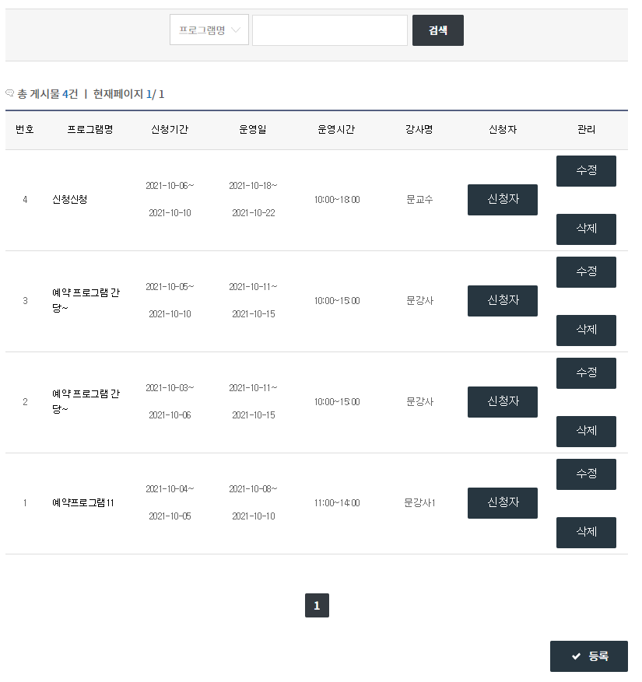
1
2
3
완료

Slide 5
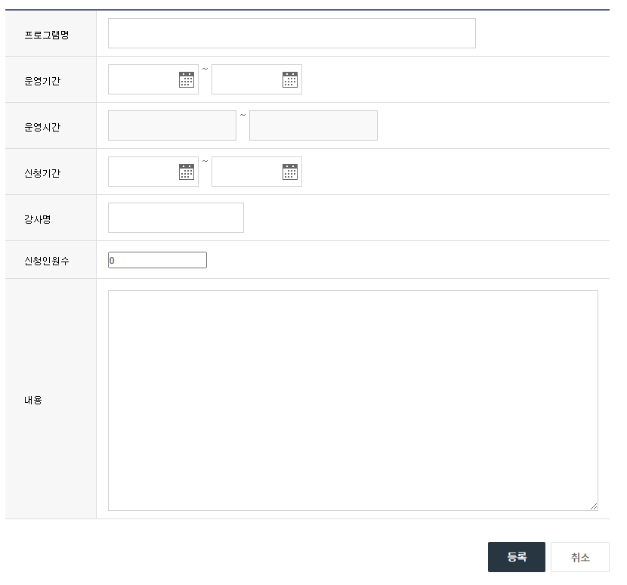
1
2
3
완료

Slide 6
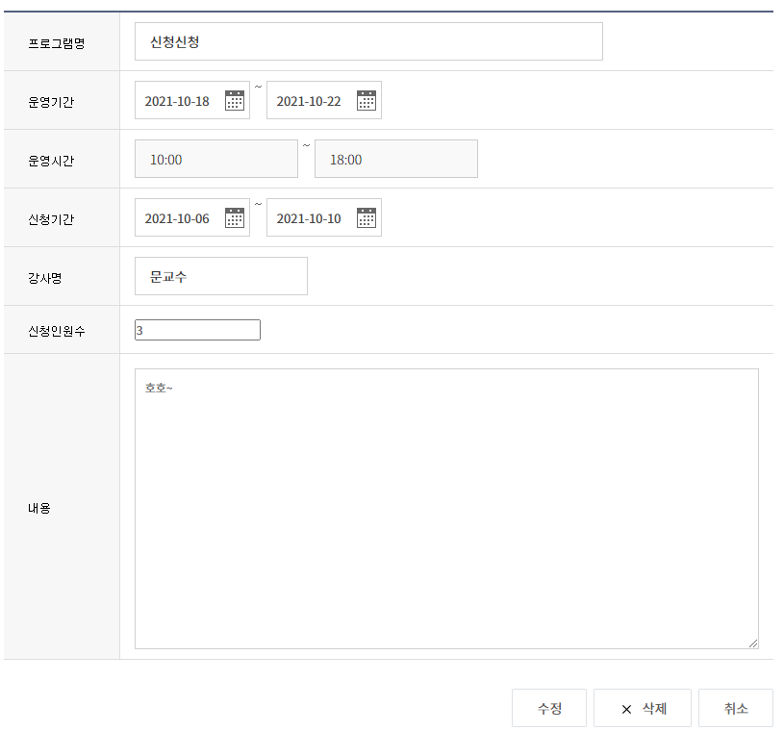
1
2
3
완료

Slide 7
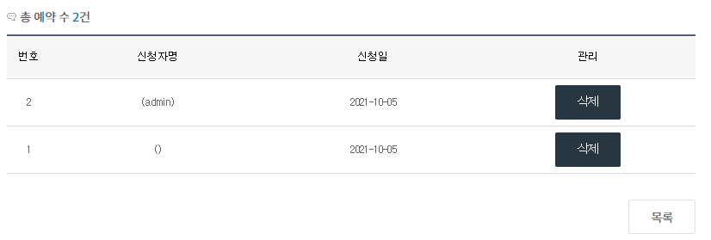
1
2
3

Slide 8
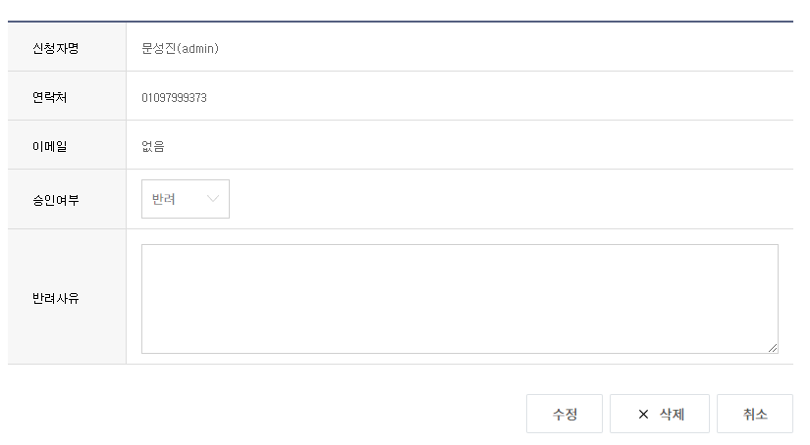
1
2
3

Slide 9
예약 사용자

Slide 10
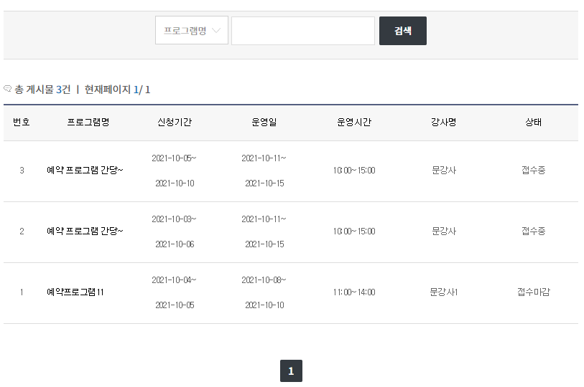
1
2
3

Slide 11
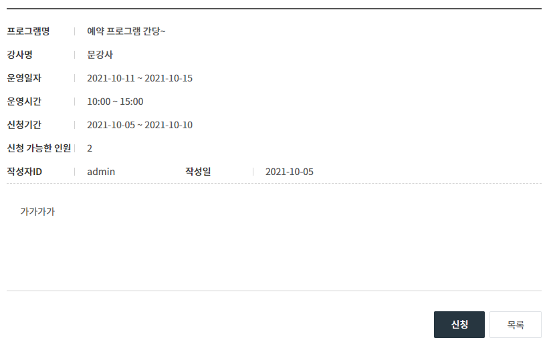
1
2
3

